Slide 1

PROGRAMOWANIE URZĄDZEŃ
MOBILNYCH 2
WYKŁAD 8
Zapis Danych do Plików:
SharedPreferences,
DataStore

Slide 2

Trwałość Danych
Dwa mechanizmy:
SharedPreferences - to wbudowany w Androida mechanizm do przechowywania prostych danych w formie klucz-wartość (np. nazwa_ustawienia -> wartość). Aplikacja może zapisywać i odczytywać krótkie informacje.
DataStore - nowsza biblioteka, która występuje w dwóch wariantach, Preferences DataStore i Proto DataStore. Wszystkie operacje są asynchroniczne i bezpieczne do wywołania z wątku UI. Przechowuje dane w formie klucz-wartość (Preferences) lub całe obiekty (Proto)

Slide 3
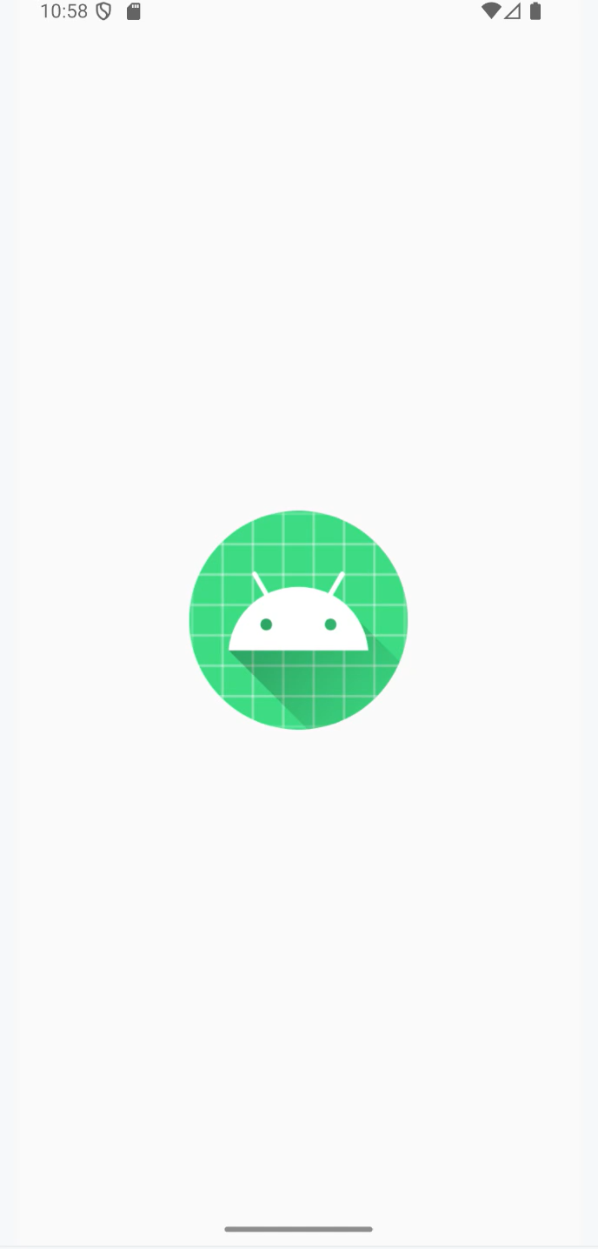
SharedPreferences

Slide 4
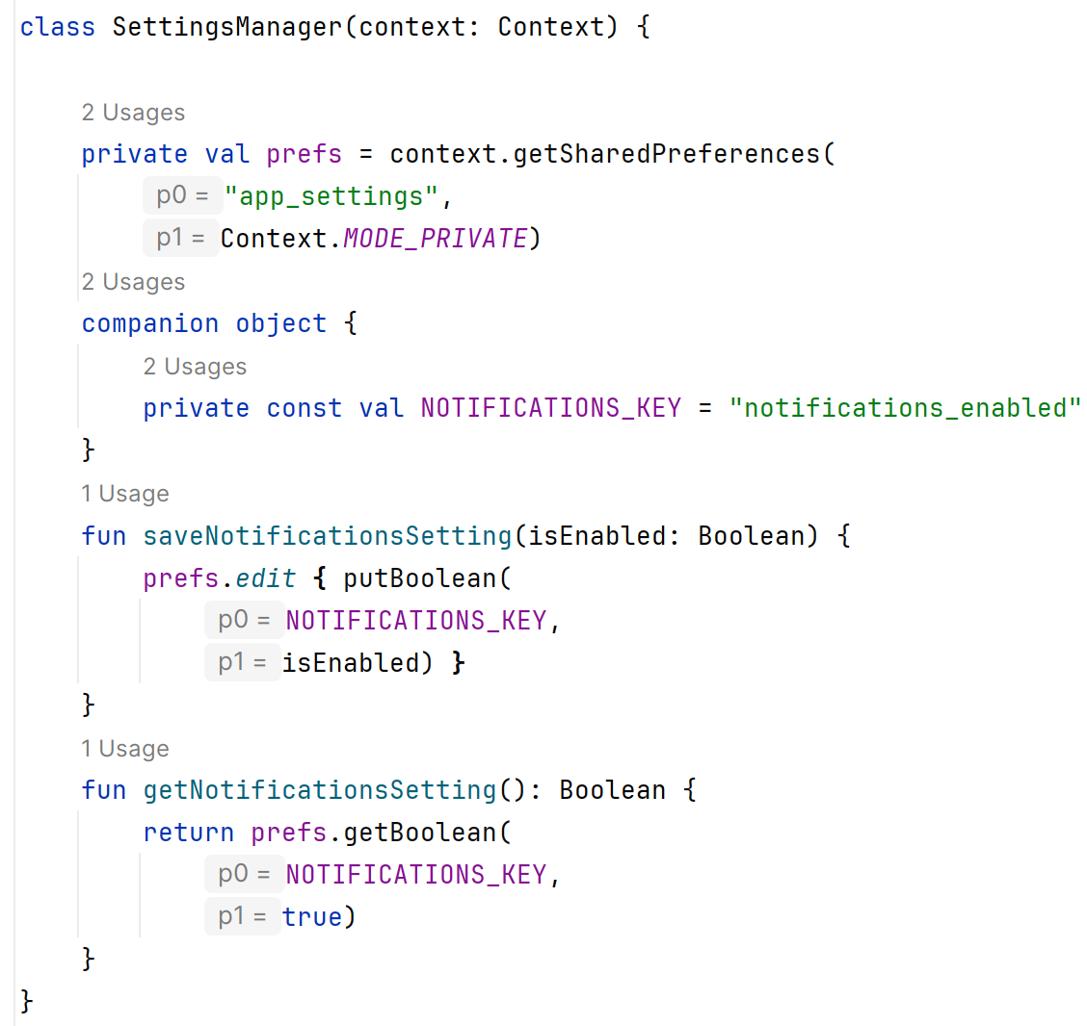
SharedPreferences
Klasa przyjmuje Context jako parametr, ponieważ jest on niezbędny do uzyskania dostępu do SharedPreferences specyficznych dla tej aplikacji.

Slide 5
SharedPreferences
Klasa przyjmuje Context jako parametr, ponieważ jest on niezbędny do uzyskania dostępu do SharedPreferences specyficznych dla tej aplikacji.
Tworzy lub otwiera plik XML o nazwie app_settings.xml.
Context.MODE_PRIVATE zapewnia, że tylko ta aplikacja może odczytać ten plik.

Slide 6
SharedPreferences
Klasa przyjmuje Context jako parametr, ponieważ jest on niezbędny do uzyskania dostępu do SharedPreferences specyficznych dla tej aplikacji.
Tworzy lub otwiera plik XML o nazwie app_settings.xml.
Context.MODE_PRIVATE zapewnia, że tylko ta aplikacja może odczytać ten plik.
Singleton zwracający jedyną instancję SharedPReferences.

Slide 7
SharedPreferences
Klasa przyjmuje Context jako parametr, ponieważ jest on niezbędny do uzyskania dostępu do SharedPreferences specyficznych dla tej aplikacji.
Tworzy lub otwiera plik XML o nazwie app_settings.xml.
Context.MODE_PRIVATE zapewnia, że tylko ta aplikacja może odczytać ten plik.
Singleton zwracający jedyną instancję SharedPReferences.
MODE_PRIVATE – dostęp do pliku tylko z poziomu aplikacji
MODE_WORLD_READABLE – zezwala innym aplikacjom na odczyt
MODE_WORLD_WRITABLE – zezwala innym aplikacjom na zapis

Slide 8
SharedPreferences
Klasa przyjmuje Context jako parametr, ponieważ jest on niezbędny do uzyskania dostępu do SharedPreferences specyficznych dla tej aplikacji.
Tworzy lub otwiera plik XML o nazwie app_settings.xml.
Context.MODE_PRIVATE zapewnia, że tylko ta aplikacja może odczytać ten plik. Zwraca obiekt SharedPreferences
Singleton zwracający jedyną instancję SharedPreferences.
Zmienna prefs przechowuje obiekt typu SharedPreferences. Nie jest to surowa zawartość pliku, ale interfejs. Dzięki temu obiektowi można w bezpieczny sposób wykonywać operacje dodania, usunięcia, edycji danych.

Slide 9
SharedPreferences
Klasa przyjmuje Context jako parametr, ponieważ jest on niezbędny do uzyskania dostępu do SharedPreferences specyficznych dla tej aplikacji.
Tworzy lub otwiera plik XML o nazwie app_settings.xml.
Context.MODE_PRIVATE zapewnia, że tylko ta aplikacja może odczytać ten plik. Zwraca obiekt SharedPreferences
Singleton zwracający jedyną instancję SharedPreferences.
Klucz jednoznacznie identyfikujący wartość
Zmienna prefs przechowuje obiekt typu SharedPreferences. Nie jest to surowa zawartość pliku, ale interfejs. Dzięki temu obiektowi można w bezpieczny sposób wykonywać operacje dodania, usunięcia, edycji danych.

Slide 10
SharedPreferences
Klasa przyjmuje Context jako parametr, ponieważ jest on niezbędny do uzyskania dostępu do SharedPreferences specyficznych dla tej aplikacji.
Tworzy lub otwiera plik XML o nazwie app_settings.xml.
Context.MODE_PRIVATE zapewnia, że tylko ta aplikacja może odczytać ten plik. Zwraca obiekt SharedPreferences
Singleton zwracający jedyną instancję SharedPreferences.
Klucz jednoznacznie identyfikujący wartość
Zmienna prefs przechowuje obiekt typu SharedPreferences. Nie jest to surowa zawartość pliku, ale interfejs. Dzięki temu obiektowi można w bezpieczny sposób wykonywać operacje dodania, usunięcia, edycji danych.
Edycja wartości
Odczyt wartości

Slide 11
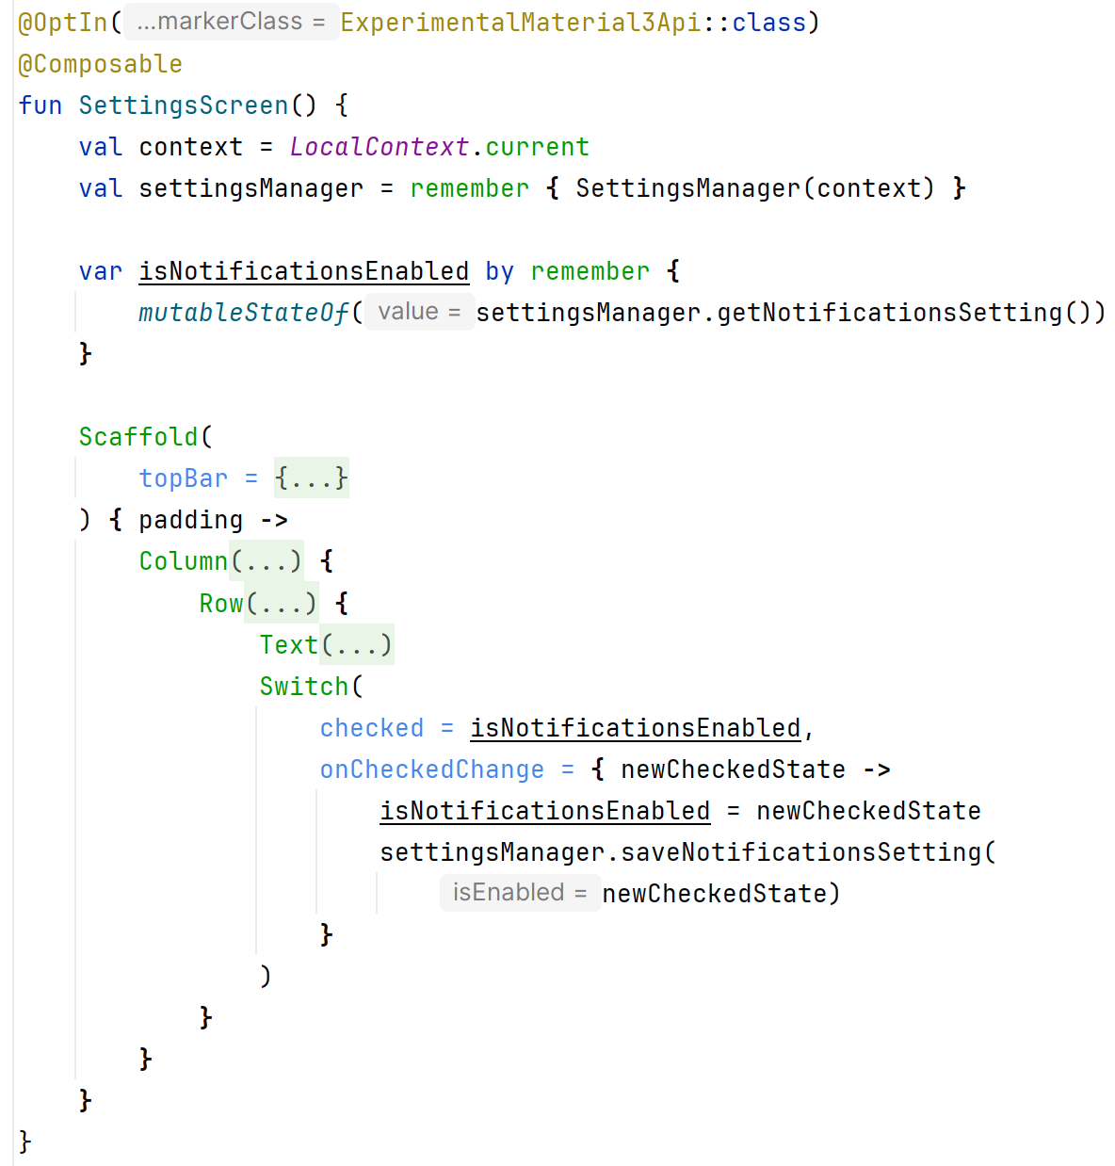
SharedPreferences
Pobiera Context aplikacji, który jest niezbędny do uzyskania dostępu do SharedPreferences

Slide 12
SharedPreferences
Pobiera Context aplikacji, który jest niezbędny do uzyskania dostępu do SharedPreferences
Context jest tutaj niezbędny ponieważ:
Dostęp do prywatnej przestrzeni: Android przydziela każdej aplikacji jej własny, odizolowany folder na dane. (/data/data/com.example.twojaaplikacja/) Bez niego, funkcja getSharedPreferences nie wiedziałaby, gdzie na dysku ma szukać lub stworzyć plik.
Uprawnienia: System operacyjny zarządza dostępem do plików. Kontekst jednoznacznie określa która aplikacja plików, a nie próbuje odczytać danych innej aplikacji.

Slide 13
SharedPreferences
Pobiera Context aplikacji, który jest niezbędny do uzyskania dostępu do SharedPreferences
Użycie remember zapewnia, że obiekt ten jest tworzony tylko raz, a nie przy każdej rekompozycji.

Slide 14
SharedPreferences
Pobiera Context aplikacji, który jest niezbędny do uzyskania dostępu do SharedPreferences
Użycie remember zapewnia, że obiekt ten jest tworzony tylko raz, a nie przy każdej rekompozycji.
funkcję wywołana z managera, aby trwale zapisać nową wartość w SharedPreferences. Ta wartość zostanie odczytana przy następnym uruchomieniu ekranu. Operacja jest wykonana synchronicznie.

Slide 15
DataStore
Asynchroniczność: Wszystkie operacje (odczyt/zapis) są asynchroniczne i wykorzystują Korutyny oraz Flow, dzięki czemu nie blokują wątku UI.
Bezpieczeństwo: Wbudowana obsługa błędów (przez wyjątki w Flow)
Reaktywność: Odczyt danych odbywa się za pomocą Flow.
Preferences DataStore
Proste dane w formie klucz-wartość, tak jak SharedPreferences.
Zapisywanie niewielkich ilości informacji - ustawień aplikacji i prostych preferencji (np. tryb ciemny, status logowania).
Prosty w użyciu, bezpośredni następca SharedPreferences.
Proto DataStore
Całe, silnie typowane obiekty (instancje klas data class).
Przechowywanide bardziej złożonych, ustrukturyzowanych danych, jak np. cały obiekt z ustawieniami użytkownika lub cache prostych danych.
Gwarantuje pełne bezpieczeństwo typów, ale wymaga dodatkowej konfiguracji (pliki .proto).

Slide 16
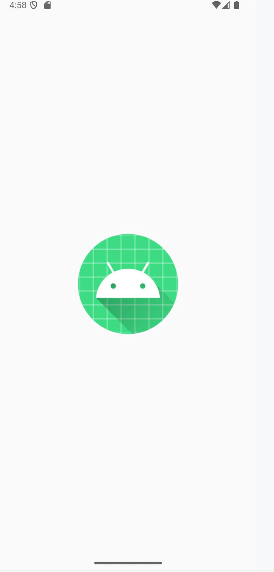
Preferences DataStore

Slide 17
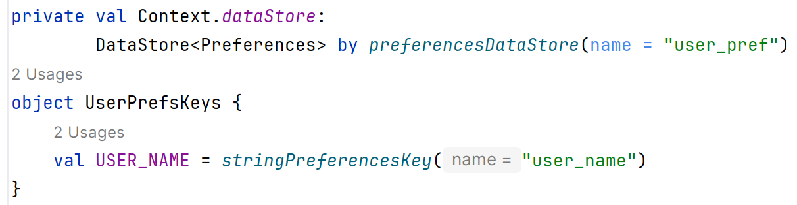
Preferences DataStore
Tworzy to właściwość rozszerzającą dla klasy Context. Oznacza to, że od teraz każdy obiekt Context w aplikacji będzie miał właściwość o nazwie dataStore

Slide 18
Preferences DataStore
Tworzy to właściwość rozszerzającą dla klasy Context. Oznacza to, że od teraz każdy obiekt Context w aplikacji będzie miał właściwość o nazwie dataStore
Definiuje klucz wykorzystywany do zapisu i odczytu wartości

Slide 19
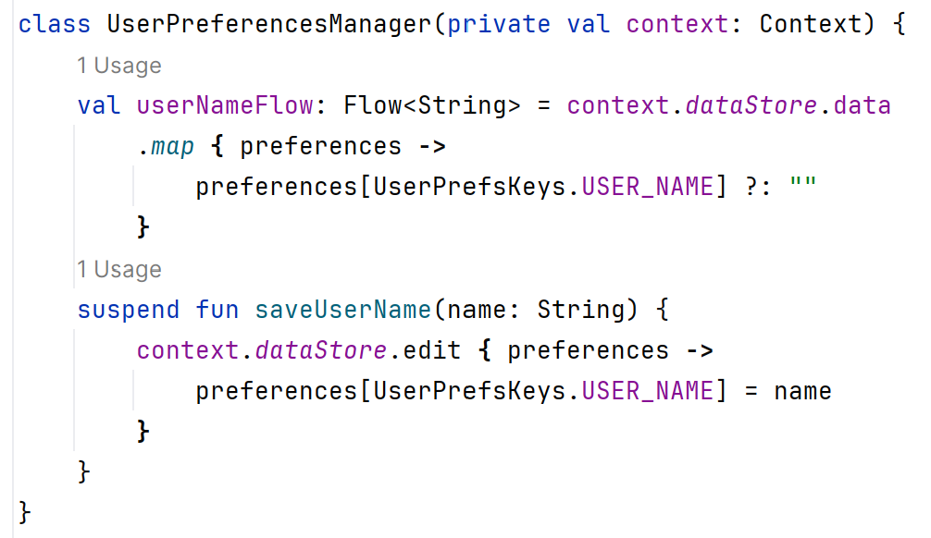
Preferences DataStore
Tworzy to właściwość rozszerzającą dla klasy Context. Oznacza to, że od teraz każdy obiekt Context w aplikacji będzie miał właściwość o nazwie dataStore
Definiuje klucz wykorzystywany do zapisu i odczytu wartości
Klasa pośrednicząca pomiędzy DataStore i ViewModel

Slide 20
Preferences DataStore
Tworzy to właściwość rozszerzającą dla klasy Context. Oznacza to, że od teraz każdy obiekt Context w aplikacji będzie miał właściwość o nazwie dataStore
Definiuje klucz wykorzystywany do zapisu i odczytu wartości
Klasa pośrednicząca pomiędzy DataStore i ViewModel
Daje dostęp do Flow, który emituje pełen zestaw preferencji za każdym razem, gdy jakakolwiek wartość w DataStore się zmieni.

Slide 21
Preferences DataStore
Tworzy to właściwość rozszerzającą dla klasy Context. Oznacza to, że od teraz każdy obiekt Context w aplikacji będzie miał właściwość o nazwie dataStore
Definiuje klucz wykorzystywany do zapisu i odczytu wartości
Klasa pośrednicząca pomiędzy DataStore i ViewModel
Transformuje strumień Preferences w prostszy strumień Flow<String>.
Daje dostęp do Flow, który emituje pełen zestaw preferencji za każdym razem, gdy jakakolwiek wartość w DataStore się zmieni.

Slide 22
Preferences DataStore
Tworzy to właściwość rozszerzającą dla klasy Context. Oznacza to, że od teraz każdy obiekt Context w aplikacji będzie miał właściwość o nazwie dataStore
Definiuje klucz wykorzystywany do zapisu i odczytu wartości
Klasa pośrednicząca pomiędzy DataStore i ViewModel
Transformuje strumień Preferences w prostszy strumień Flow<String>.
Daje dostęp do Flow, który emituje pełen zestaw preferencji za każdym razem, gdy jakakolwiek wartość w DataStore się zmieni.
Operacja transakcyjna to sekwencja działań, która jest traktowana jako jedna, niepodzielna całość.
Uruchamia transakcyjną operację zapisu.

Slide 23
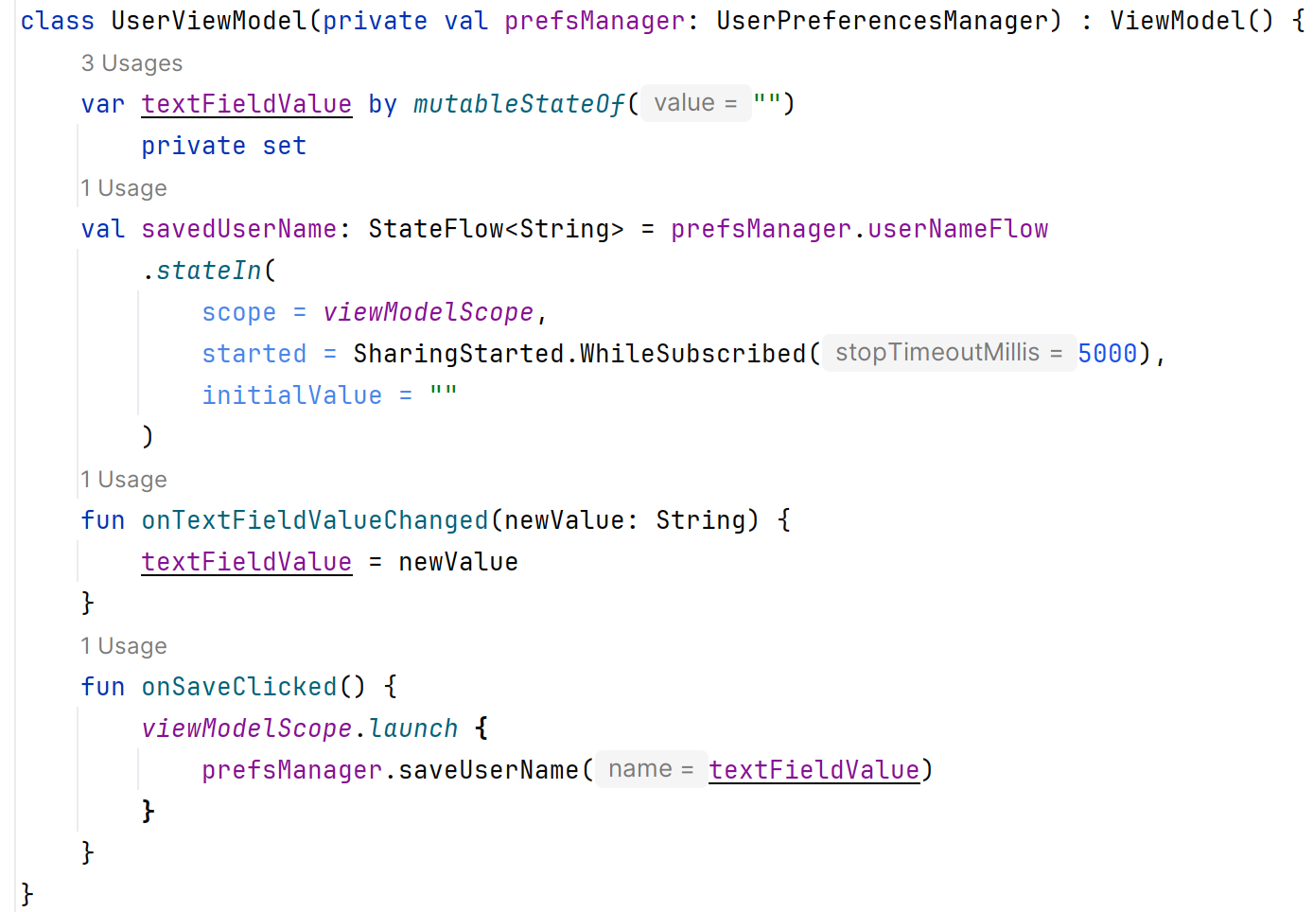
Preferences DataStore
zwraca zimny Flow, który emituje zapisaną nazwę użytkownika za każdym razem, gdy się ona zmieni.
Konwersja na gorący strumień

